Slide 1
Одежда и быт русского дворянства в изобразительном искусстве
Амурская область, Бурейский р-он, п.Новобурейский
Подготовила учитель ИЗО
МОБУ Новобурейской СОШ № 3 Л.А.Рогудеева
УМК - Шпикалова Т.Я., Ершова Л.В., Поровская Г.А. Изобразительное искусство: Учебник для 7 класса общеобразовательных учреждений / под ред. Шпикаловой Т.Я. – М., Просвещение, 2010.
2015 ГОД

Slide 2
Цель урока:
Знакомство с творчеством выдающихся русских портретистов XVIII—XIX вв. Одежда дворян.
Знакомство с историей и культурой быта дворянской эпохи
Развитие эстетического вкуса
Развитие графических навыков

Slide 3
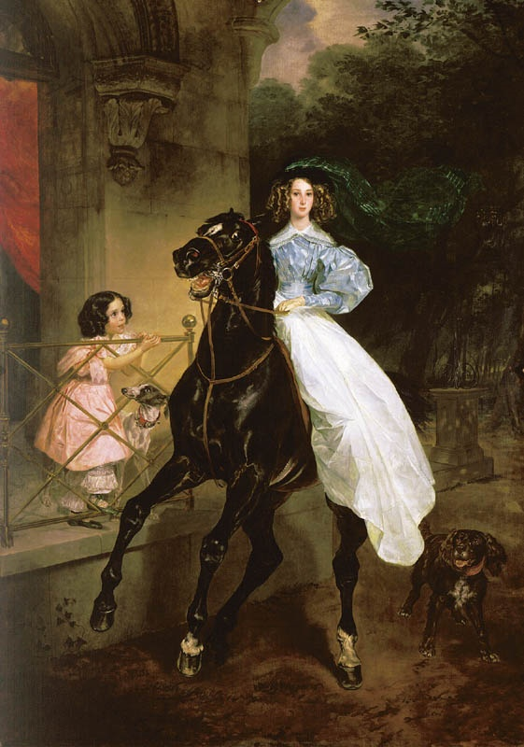

Slide 4
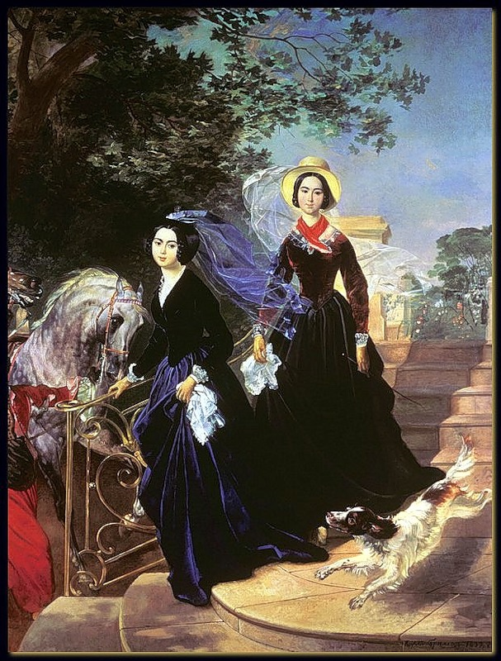
К.Брюллов «Портрет сестер Шишмаревых»

Slide 5
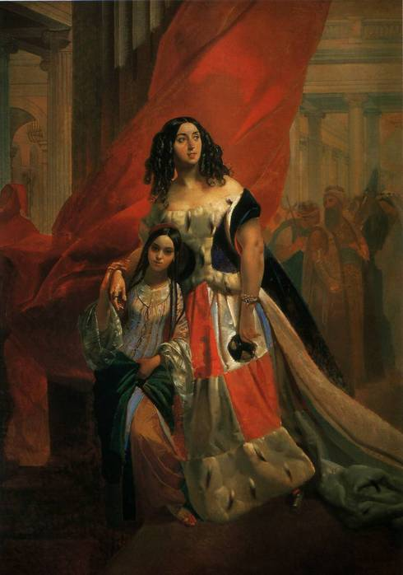
К.П.Брюллов
"Портрет графини Самойловой, удаляющейся с бала»

Slide 6
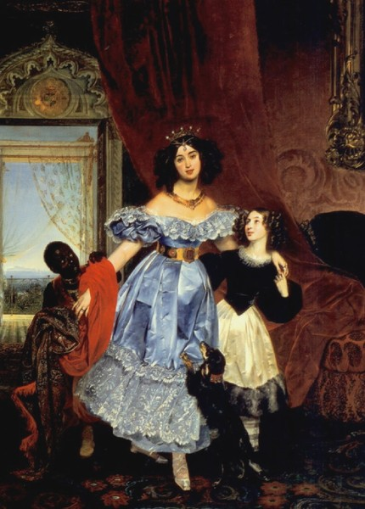
Портрет графини Юлии Павловны Самойловой с Джованиной Пачини

Slide 7
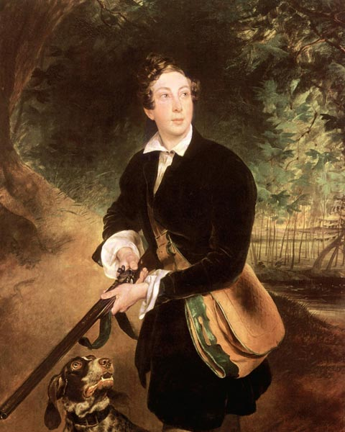
Портрет графа Алексея Константиновича Толстого.

Slide 8
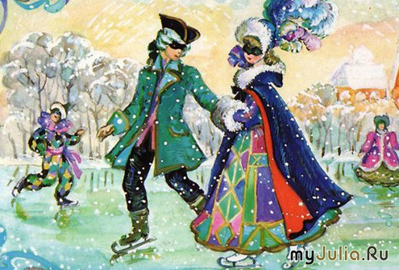

Slide 9
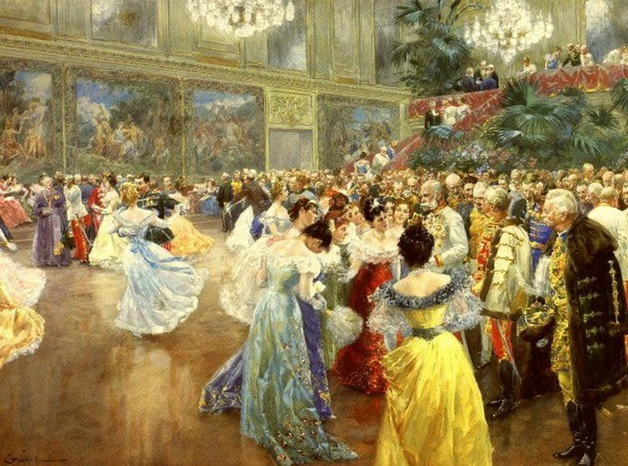

Slide 10
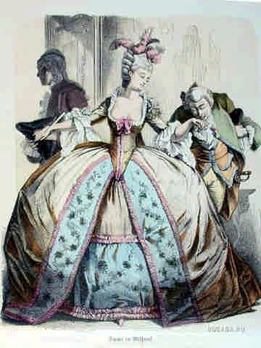

Slide 11
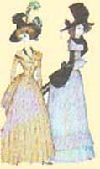
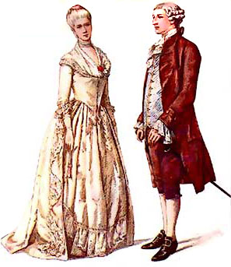

Slide 12
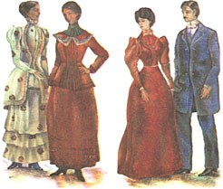

Slide 13
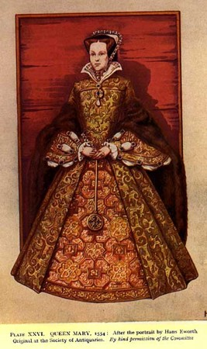
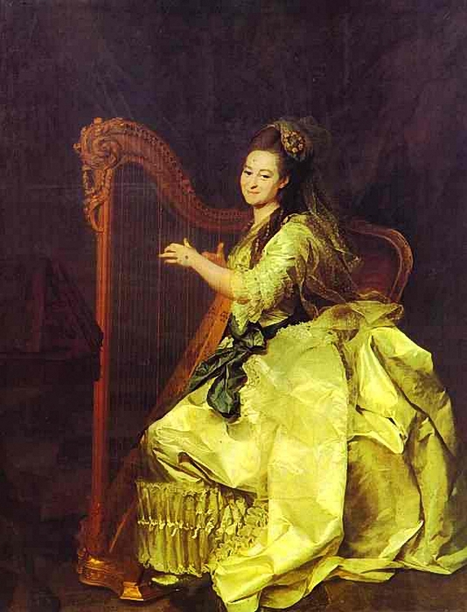
Внедрение европейских обычаев

Slide 14
Диалоги об искусстве
Какие изменения происходили в светской дворянской мужской и женской одежде?
В чем основное отличие мужского дворянского костюма 18 – первой трети 19 в.?
Каковы основные особенности женской дворянской одежды 18 – первой трети 19 в.?
Где фиксировались причуды моды того времени?

Slide 15
Подготовка к творческой работе.
Рассмотреть костюмы представителей дворянского сословия.
Проанализируйте прически на портретах и найдите прическу с буклями, греческим узлом, с украшениями.
Обратите внимание на прически мужчин.
Выявите детали костюмов и причесок, которые встречаются в наши дни и имеют современный вид.

Slide 16
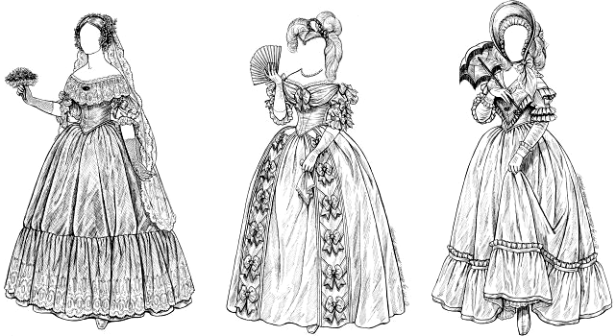
Творческое задание
Выполнить зарисовки по представлению или по описанию элементов женского или мужского дворянского костюма и причесок, характерных для русского дворянства XVIII—XIX столетий.
Обратите внимание на пропорции деталей костюмов, соответствующие пропорциям фигуры взрослых или детей. При зарисовках причесок вспомните о пропорциях лица человека.
Для выполнения зарисовок используются графические материалы: цветные карандаши, мелки, фломастеры.

